Slide 1
Giải ô chữ

Slide 2

Câu 8: Thành phần chính nào của câu có khả năng kết hợp với các phó từ chỉ quan hệ thời gian và trả lời cho các câu hỏi Làm gì?, Như thế nào?, Là gì? (5 chữ cái)
Câu 4: Thành phần chính của câu nêu tên sự vật, hiện tượng có hoạt động, đặc điểm, thường trả lời cho câu hỏi Ai? Con gì? Cái gì? (6 chữ cái)
Câu 6: ……….là ý kiến thể hiện tư tưởng, quan điểm của bài văn được nêu ra dưới hình thức câu khẳng định (hay phủ định), được diễn đạt sáng tỏ, dễ hiểu, nhất quán. (8 chữ cái)
Câu 5: Loại văn được viết ra nhằm xác lập cho người đọc, người nghe một tư tưởng, quan điểm nào đó. (7 chữ cái)
Câu 3: BPNT dùng để gọi hoặc tả con vật, đồ vật,..bằng những từ ngữ vốn được dùng để gọi hoặc tả con người? (7 chữ cái)
Câu 1: Loại câu nào không cấu tạo theo mô hình chủ - vị?
(10 chữ cái)
Câu 7: Luận cứ là lí lẽ, ……….đưa ra làm cơ sở cho luận điểm. (8 chữ cái)
Câu 2: Khi nói hoặc viết, có thể lược bỏ một số thành phần của câu, tạo thành loại câu gì? (9 chữ cái)
1
C
Â
U
Đ
Ặ
C
B
I
Ệ
T
2
C
Â
U
R
Ú
T
G
Ọ
N
3
N
H
Â
N
H
Ó
A
4
C
H
Ủ
N
G
Ữ
5
N
G
Ị
L
U
Ậ
N
6
L
U
Ậ
N
Đ
I
Ể
M
7
D
Ẫ
N
C
H
Ứ
N
G
8
V
Ị
N
G
Ữ

Slide 3

Tiết 86
Thêm trạng ngữ cho câu

Slide 4
I.
Đặc điểm của trạng ngữ

Slide 5
Đọc ví dụ sau, làm việc theo bàn, hoàn
thiện phiếu bài tập sau trong 3 phút
Dưới bóng tre xanh, đã từ lâu đời, người dân cày Việt Nam dựng nhà, dựng cửa, vỡ ruộng, khai hoang. Tre ăn ở với người, đời đời , kiếp kiếp.
Tre với người như thế đã mấy nghìn năm. Một thế kỉ “văn minh”, “khai hóa” của thực dân cũng không làm ra được một tấc sắt. Tre vẫn còn phải vất vả mãi với người. Cối xay tre nặng nề quay, từ nghìn đời nay, xay nắm thóc.

Slide 6


THỜI GIAN
3 : 00
2 : 59
2 : 58
2 : 57
2 : 56
2 : 55
2 : 54
2 : 53
2 : 52
2 : 51
2 : 50
2 : 49
2 : 48
2 : 47
2 : 46
2 : 45
2 : 44
2 : 43
2 : 42
2 : 41
2 : 40
2 : 39
2 : 38
2 : 37
2 : 36
2 : 35
2 : 34
2 : 43
2 : 32
2 : 31
2 : 30
2 : 29
2 : 28
2 : 27
2 : 26
2 : 25
2 : 24
2 : 23
2 : 22
2 : 21
2 : 20
2 : 19
2 : 18
2 : 17
2 : 16
2 : 15
2 : 14
2 : 13
2 : 12
2 : 11
2 : 10
2 : 09
2 : 08
2 : 07
2 : 06
2 : 05
2 : 04
2 : 03
2 : 02
2 : 01
2 : 00
1 : 59
1 : 58
1 : 57
1 : 56
1 : 55
1 : 54
1 : 53
1 : 52
1 : 51
1 : 50
1 : 49
1 : 48
1 : 47
1 : 46
1 : 45
1 : 44
1 : 43
1 : 42
1 : 41
1 : 40
1 : 39
1 : 38
1 : 37
1 : 36
1 : 35
1 : 34
1 : 33
1 : 32
1 : 31
1 : 30
1 : 29
1 : 28
1 : 27
1 : 26
1 : 25
1 : 24
1 : 23
1 : 22
1 : 21
1 : 20
1 : 19
1 : 18
1 : 17
1 : 16
1 : 15
1 : 14
1 : 13
1 : 12
1 : 11
1 : 10
1 : 09
1 : 08
1 : 07
1 : 06
1 : 05
1 : 04
1 : 03
1 : 02
1 : 01
1 : 00
0 : 59
0 : 58
0 : 57
0 : 56
0 : 55
0 : 54
0 : 53
0 : 52
0 : 51
0 : 50
0 : 49
0 : 48
0 : 47
0 : 46
0 : 45
0 : 44
0 : 43
0 : 42
0 : 41
0 : 40
0 : 39
0 : 38
0 : 37
0 : 36
0 : 35
0 : 34
0 : 43
0 : 32
0 : 31
0 : 30
0 : 29
0 : 28
0 : 27
0 : 26
0 : 25
0 : 24
0 : 23
0 : 22
0 : 21
0 : 20
0 : 19
0 : 18
0 : 17
0 : 16
0 : 15
0 : 14
0 : 13
0 : 12
0 : 11
0 : 10
0 : 09
0 : 08
0 : 07
0 : 06
0 : 05
0 : 04
0 : 03
0 : 02
0 : 01
0 : 00
HẾT GIỜ
Phiếu bài tập
Câu | Trạng ngữ | TN bổ sung về n. dung
(1) Dưới bóng tre xanh, đã từ lâu đời, người dân cày Việt Nam dựng nhà, dựng cửa, vỡ ruộng, khai hoang
(2) Tre ăn ở với người, đời đời , kiếp kiếp.
(3) Tre với người như thế đã mấy nghìn năm.
(4) Một thế kỉ “văn minh”, “khai hóa” của thực dân cũng không làm ra được một tấc sắt.
(5) Tre vẫn còn phải vất vả mãi với người.
(6) Cối xay tre nặng nề quay,từ nghìn đời nay, xay nắm thóc.

Slide 7
Câu | Trạng ngữ | TN bổ sung về nội dung
(1)
(2)
(3)
(4)
(5)
(6)
Dưới bóng tre xanh
Chỉ nơi chốn
Đã từ lâu đời
Chỉ thời gian
Chỉ thời gian
Đời đời, kiếp kiếp
x
x
x
Từ nghìn đời nay
Chỉ thời gian

Slide 8
THỜI GIAN
NƠI CHỐN
CÁCH THỨC
TRẠNG NGỮ
NGUYÊN NHÂN
PHƯƠNG TIỆN
MỤC ĐÍCH

Slide 9

Hãy nhận xét về vị trí của các trạng ngữ trong câu.
ĐỨNG ĐẦU
TRẠNG NGỮ
ĐỨNG GIỮA
ĐỨNG CUỐI

Slide 10
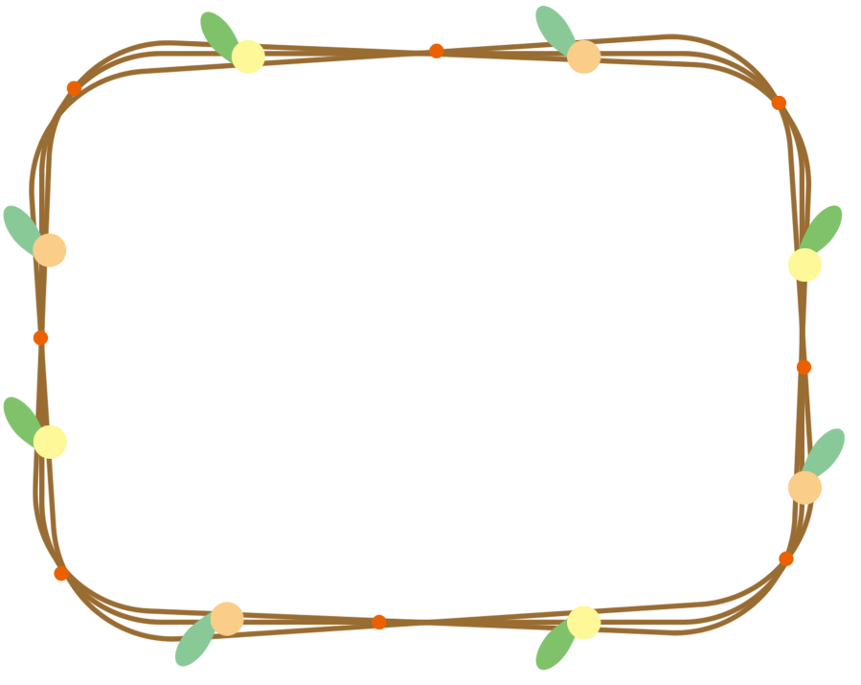

Theo em, ta có thể nhận biết trạng ngữ khi nói và viết bằng cách nào?
Giữa trạng ngữ với chủ ngữ và vị ngữ thường có quãng nghỉ khi nói hoặc dấu phẩy khi viết.

Slide 11
GHI NHỚ
VỀ Ý NGHĨA
VỀ HÌNH THỨC
Trạng ngữ được thêm vào câu để xác định:
Trạng ngữ có thểđứng ở đầu câu, cuối câu hay giữa câu
Thời gian, Nơi chốn
Nguyên nhân, mục đích
Giữa TN với CN và VN thường có 1 quãn nghỉ khi nói hoặc 1 dấu phẩy khi viết.
Phương tiện, cách thức
Diễn ra sự việc nêu trong câu

Slide 12
BÀI TẬP NHANH
Trong 2 cặp câu sau , câu nào có trạng ngữ , câu nào không có trạng ngữ? Tại sao?
a, Tôi đi chơi hôm nay.
b, Hôm nay, tôi đi chơi.
a, Lớp 7A2 học bài 2 giờ.
b, 2 giờ, lớp 7A2 học bài.

Slide 13
a, Tôi đi chơi hôm nay.
b, Hôm nay, tôi đi chơi.
a, Tôi đi chơi hôm nay.
“Hôm nay” là phụ ngữ cho danh từ “báo”.
b, Hôm nay, tôi đi chơi.
Trạng ngữ “Hôm nay” chỉ thời gian

Slide 14
a, Lớp 7A2 học bài 2 giờ.
b, 2 giờ, lớp 7A2 học bài.
a, Lớp 7C học bài 2 giờ
“Hai giờ” là bổ ngữ cho động từ “học”
b, 2 giờ, lớp 7C học bài.
Trạng ngữ “Hai giờ” chỉ thời gian

Slide 15
II.
Luyện tập

Slide 16


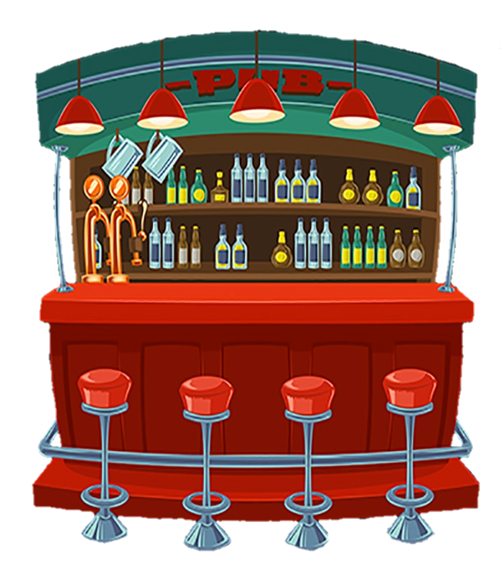
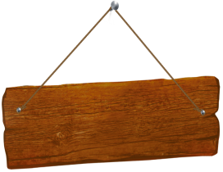

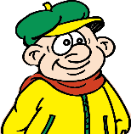






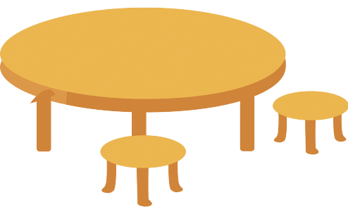

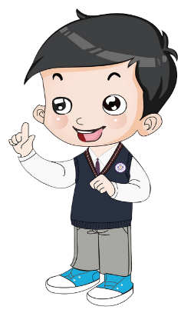


ĐỘI B
ĐỘI A

Slide 17




Cụm từ “mùa xuân” nào trong câu sau là trạng ngữ?
A. Mùa xuân của tôi – mùa xuân Việt Bắc, mùa xuân của Hà Nội – là mùa xuân có mưa riêu riêu
B. Mùa xuân! Mỗi khi họa mi tung a những tiếng hót vang lừng, mọi vật như có sự thay đổi.
C. Tự nhiên như thế: ai cũng chuộng mùa xuân
D. Mùa xuân, cây gạo gọi đến bao nhiêu là chim

Slide 18


Từ “mùa xuân” trong câu: “Mùa xuân của tôi- mùa xuân Bắc Việt, mùa xuân của Hà Nội- là mùa xuân có mưa riêu riêu, gió lành lạnh , có tiếng nhạn kêu trong đêm xanh.” đóng vai trò gì?
A. Trạng ngữ
B. Câu rút gọn
C. Chủ ngữ, vị ngữ
D. Phụ ngữ

Slide 19
Từ “mùa xuân” trong câu: “Tự nhiên như thế: ai cũng chuộng mùa xuân” đóng vai trò gì?
A. Câu đặc biệt
B. Bổ ngữ
C. Trạng ngữ
D. Phụ ngữ cho động từ

Slide 20
Từ “mùa xuân” trong câu: “Mùa xuân! Mỗi khi họa mi tung ra những tiếng hót vang lừng , mọi vật như có sự đổi thay kì diệu.” đóng vai trò gì?
A. Chủ ngữ
B. Câu đặc biệt
C. Phụ ngữ
D. Câu rút gọn

Slide 21
Có thể phân loại trạng ngữ theo cơ sở nào ?
A. Theo các nội dung mà chúng biểu thị
B. Theo vị trí của chúng trong câu
C. Theo thành phần chính nào mà chúng đứng liền trước/sau
D. Theo mục đích nói của câu

Slide 22
Trạng ngữ trong câu "Trên bốn chòi canh, ngục tốt cũng bắt đầu điểm vào cái quạnh quẽ của trời tốỉ mịt, những tiếng kiểng và mõ đều đặn thưa thớt" (Nguyễn Tuân) biểu thị điều gì ?
A. Thời gian
B. Mục đích
C. Nguyên nhân
D. Nơi chốn

Slide 23
Trạng ngữ trong câu "Bằng ngòi bút trào phúng bậc thầy, Vũ Trọng Phụng đã lên án gay gắt cái xã hội tư sản thành thị đang đua đòi lối sống văn minh rởm, hết sức lố lăng, đồi bại đương thời“ biểu thị điều gì ?
A. Mục đích
B. Cách thức
C. Nơi chốn
D. Nguyên nhân

Slide 24
Dòng nào là trạng ngữ trong câu "Dần đi ở từ năm chửa mười hai. Khi ấy, đầu nó còn để hai trái đào".. (Nam Cao) ?
A. Khi ấy.
B. năm chửa mười hai
C. Đầu nó còn để hai trái
trái đào
D. Cả A, B, C đều sai

Slide 25
Trạng ngữ là gì?
A. Là BPTT trong câu
B. Là thành phần chính
của câu
C. Là thành phần phụ của câu
D. Là một trong số các
từ loại của tiếng Việt

Slide 26
Trạng ngữ trong câu: “Từng nhát một, cối giã gạo nổi lên tiếng ken két thong thả.” biểu thị ý nghĩa:
A. Thời gian
B. Nguyên nhân
C. Mục đích
D. Phương tiện

Slide 27
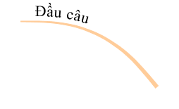
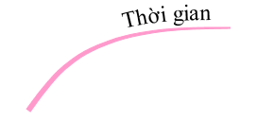

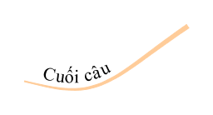

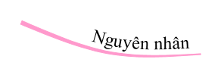
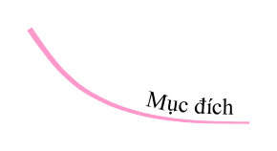

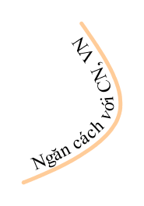
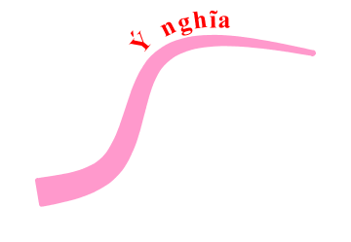
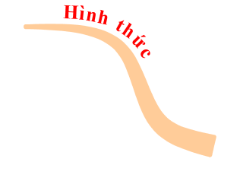
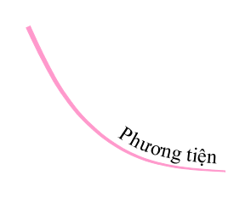
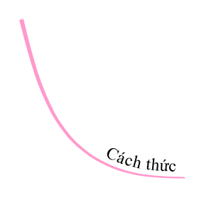
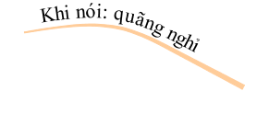
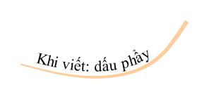


Slide 28

Hướng dẫn tự học
Hoàn thiện bài tập 2, 3 (SGK, tr40) vào vở

Slide 29
THANK YOU !!!

